Slide 1



JVS-SDW数据智仓
企业级自助式数据中台
私有部署、集成扩展、可视配置、自助服务
以提升客户价值与核心竞争力为目的，以技术实力为手段，与客户共同成长

Slide 2



数据处理的痛点
企业级数据分析困境
业务需求响应不及时
具备业务思维，要深入理解业务
编码分析式技术依赖度太高
具备数据分析、挖掘思维
数据计算复杂过程复杂易错
需求的多变
掌握多种数据库使用整合的能力
专才的要求
业务分析场景众多
综合的数据处理能力（SQL\代码）
业务需求分析常常变化
高效的从想法到分析结果的落地能力
基础数据处理工作复用度低
丰富强大的数据表达能力

Slide 3
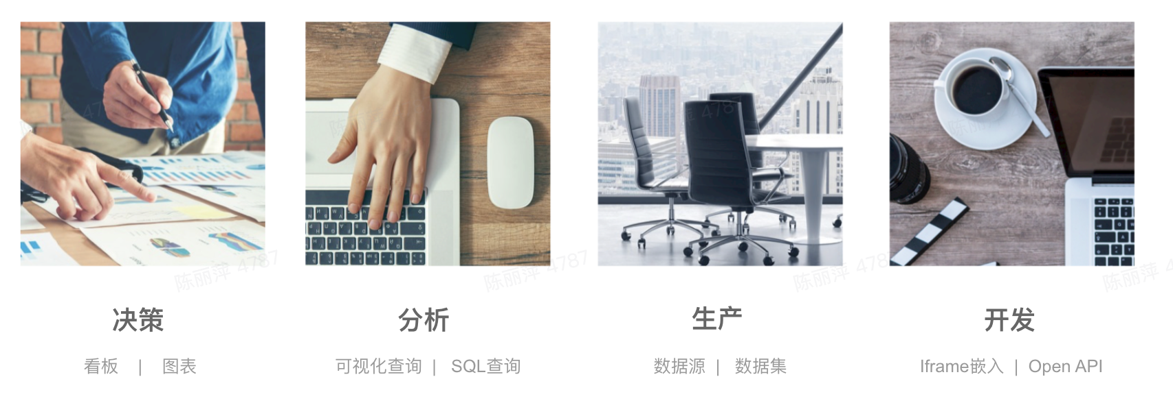
数据智仓是什么
数据智仓：企业级数据中台
将枯燥、数据转化为可视化的、更容易体现问题与未来趋势的图表
将体系内的各种数据形成统一的数据操作，摒弃掉数据的异构性
便捷实现报表的定制开发、智能化配置，将传统的定制开发效率大大提升，降低开发的成本
让数据分析形成持续化的独立结果，即便复杂的数据分析，也不能影响生产环境的使用
支持多种层级、多个场景的市场，支持权限控制、开放引用

Slide 4
完善的周边生态服务
整体数字化解决方案
企业应用层
企业内部管理
员工协同办公
主营业务支撑
OA/CRM
资产管理
文档协同
企业邮箱
金融信贷
物流管理
企业管理应用
人事管理
企业计划执行
个人待办
知识库
供应链管理
风控规则
个人办公协同应用
财务费控
……
视频会议
……
……
核心业务支撑系统
低代码开发平台（业务中台）
应用支撑层
数据智仓
ETL
数据大屏
应用模板市场
应用模板
低代码套件
列表引擎
可视引用
智能数据仓库（数据中台）
数据管理
图表
一键安装
表单引擎
数据模型
企业应用发布市场（SStore）
定时抽取
报表
应用发布
流程引擎
打印模板
逻辑引擎
代码生成
统一账户体系（PaaS、SaaS）
执行日志
API
导入导出
分布式基础框架
用户体系
中间件
容器化运维服务
基础框架层
用户中心
消息中心
统一登陆
数据库
注册中心
缓存
配置中心
多租户体系
账号用户体系
队列
队列
CI/CD 持续集成
容器
K8S
代码管理
代码构建
程序仓库

Slide 5
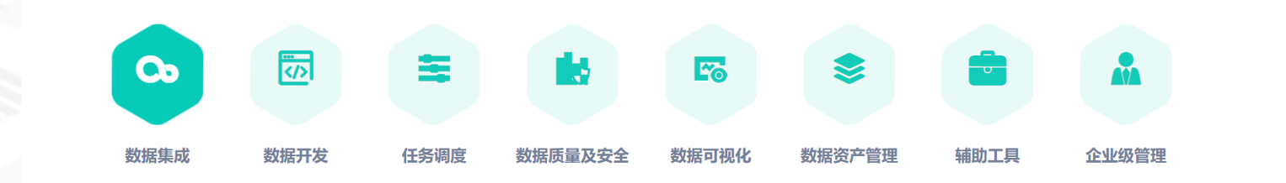
数据智仓整体逻辑
数据来源
数据加工
数据应用
OLTP
ETL
OLAP
MySQL
横向连接
大屏展示
MongoDB
定时刷新数据
输入1
追加合并
系统图表
......(DB)
定时刷新数据
输入2
数据衍生
数据输出
文件生成
Excel
定时刷新数据
输入N
字段设置
API接口
低代码模型
数据筛选
报表系统

Slide 6
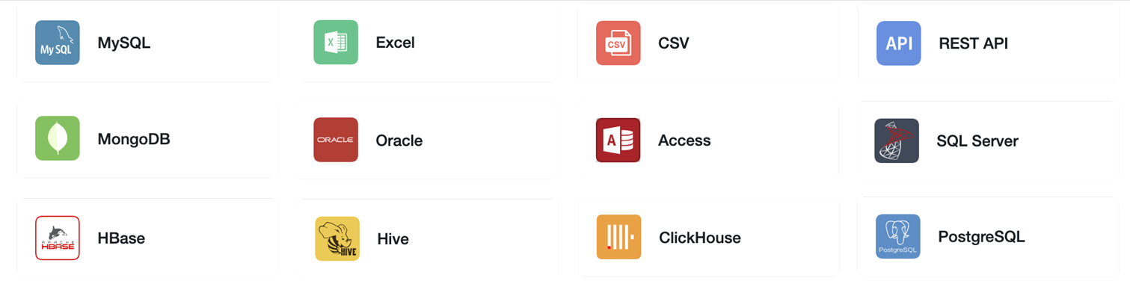
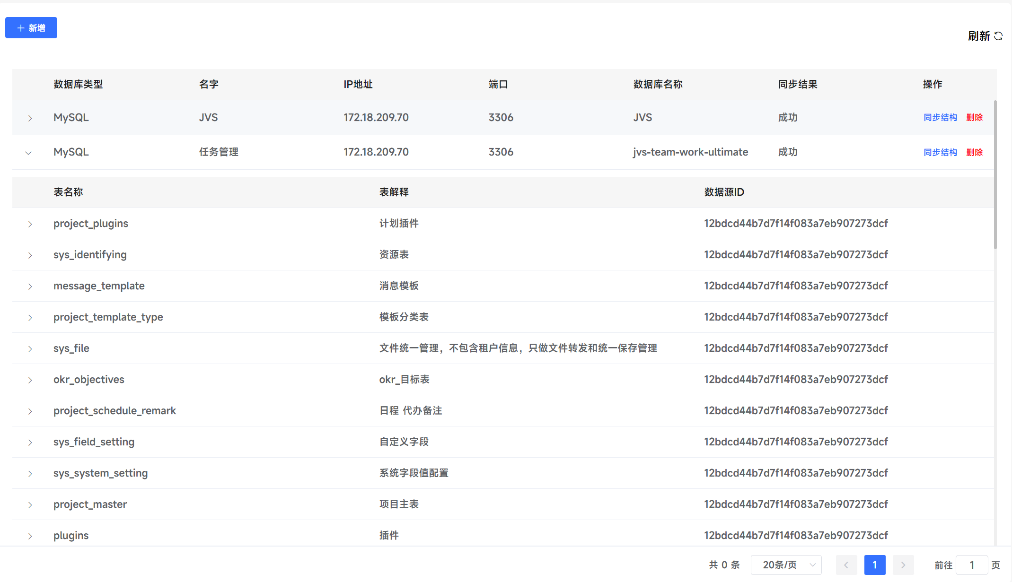
多类型数据源
数据源不断扩展，包括在线数据库、离线数据文件（不断扩展中）
库表结构自动同步，避免手动建模的繁琐
支持接口数据-模型入库-智仓数据分析
数据源支持JVS低代码开发平台，智仓输出的数据重复引用

Slide 7
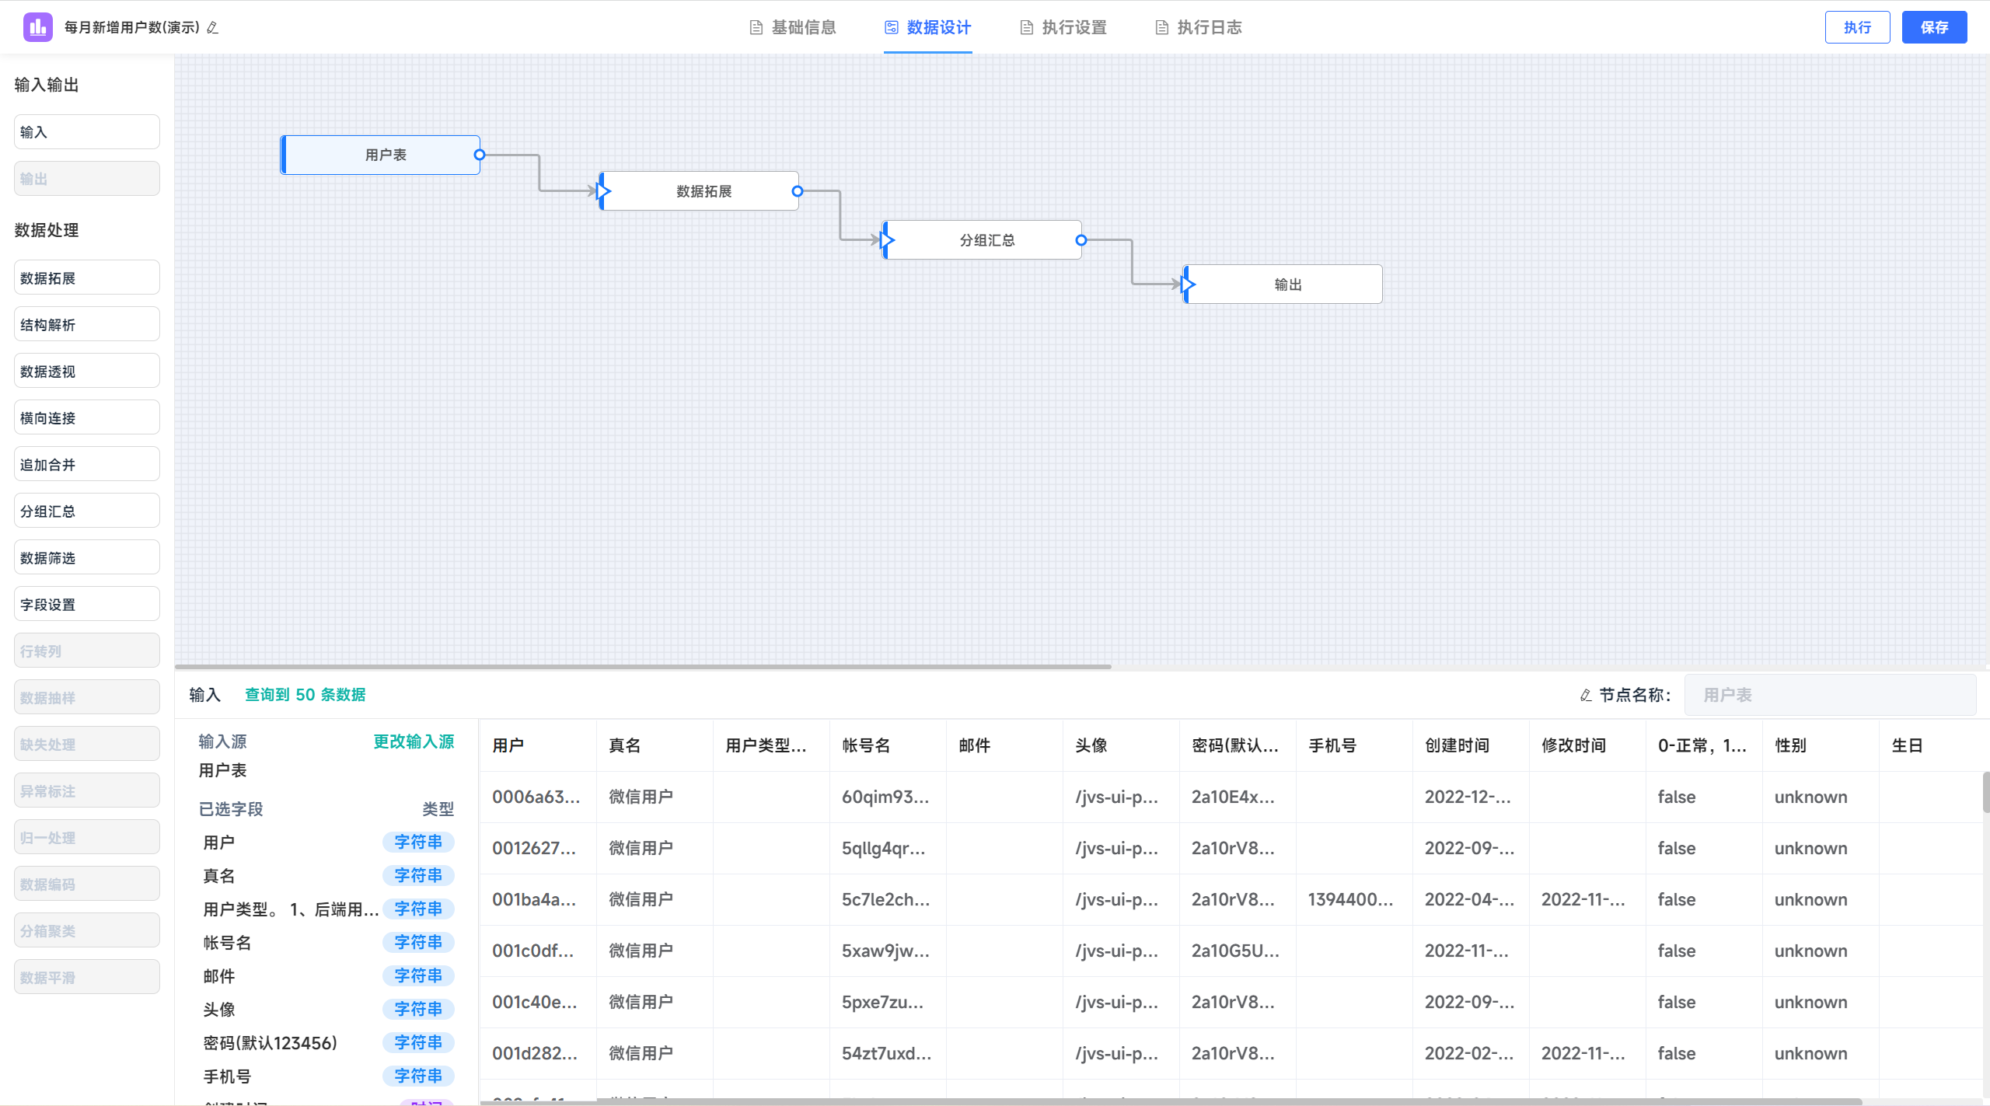
数据可视化建模
节点+流式处理数据处理
定时、周期任务执行
执行日志结果记录
流式画布+拖拽设置
自助式数据加工
多种数据处理功能 ·
数据模型快速构建
处理结果实时预览效果

Slide 8
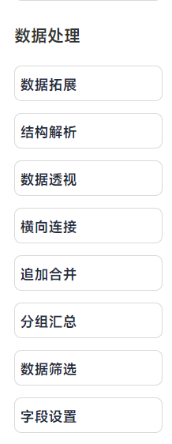
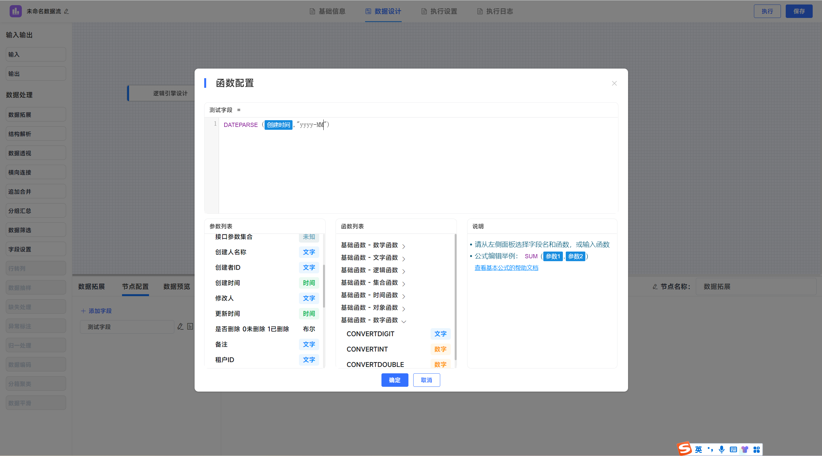
自助式数据加工
自助式函数=数据处理
无需SQL、无需专业技术，可视化操作毫无门槛

Slide 9
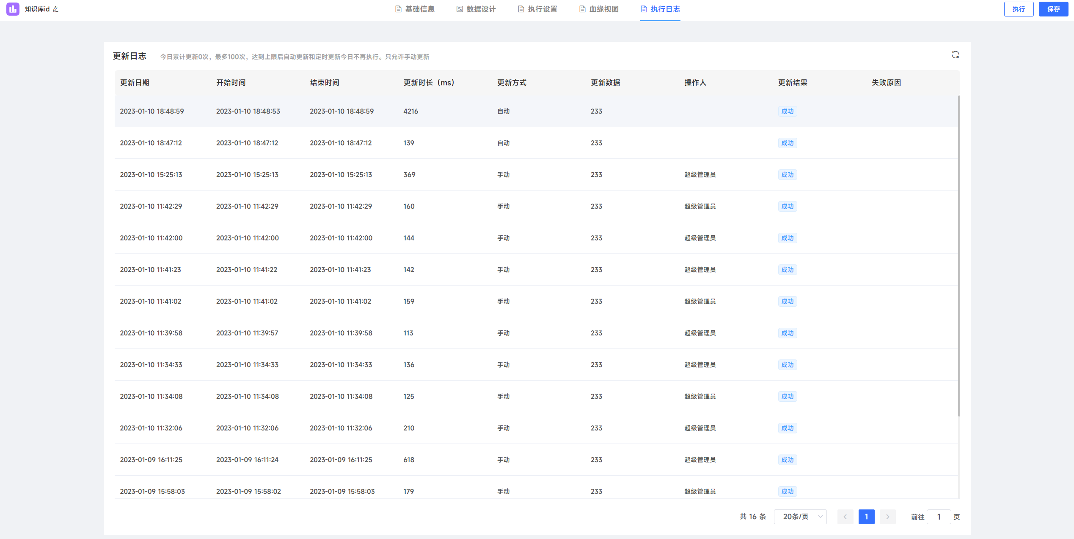
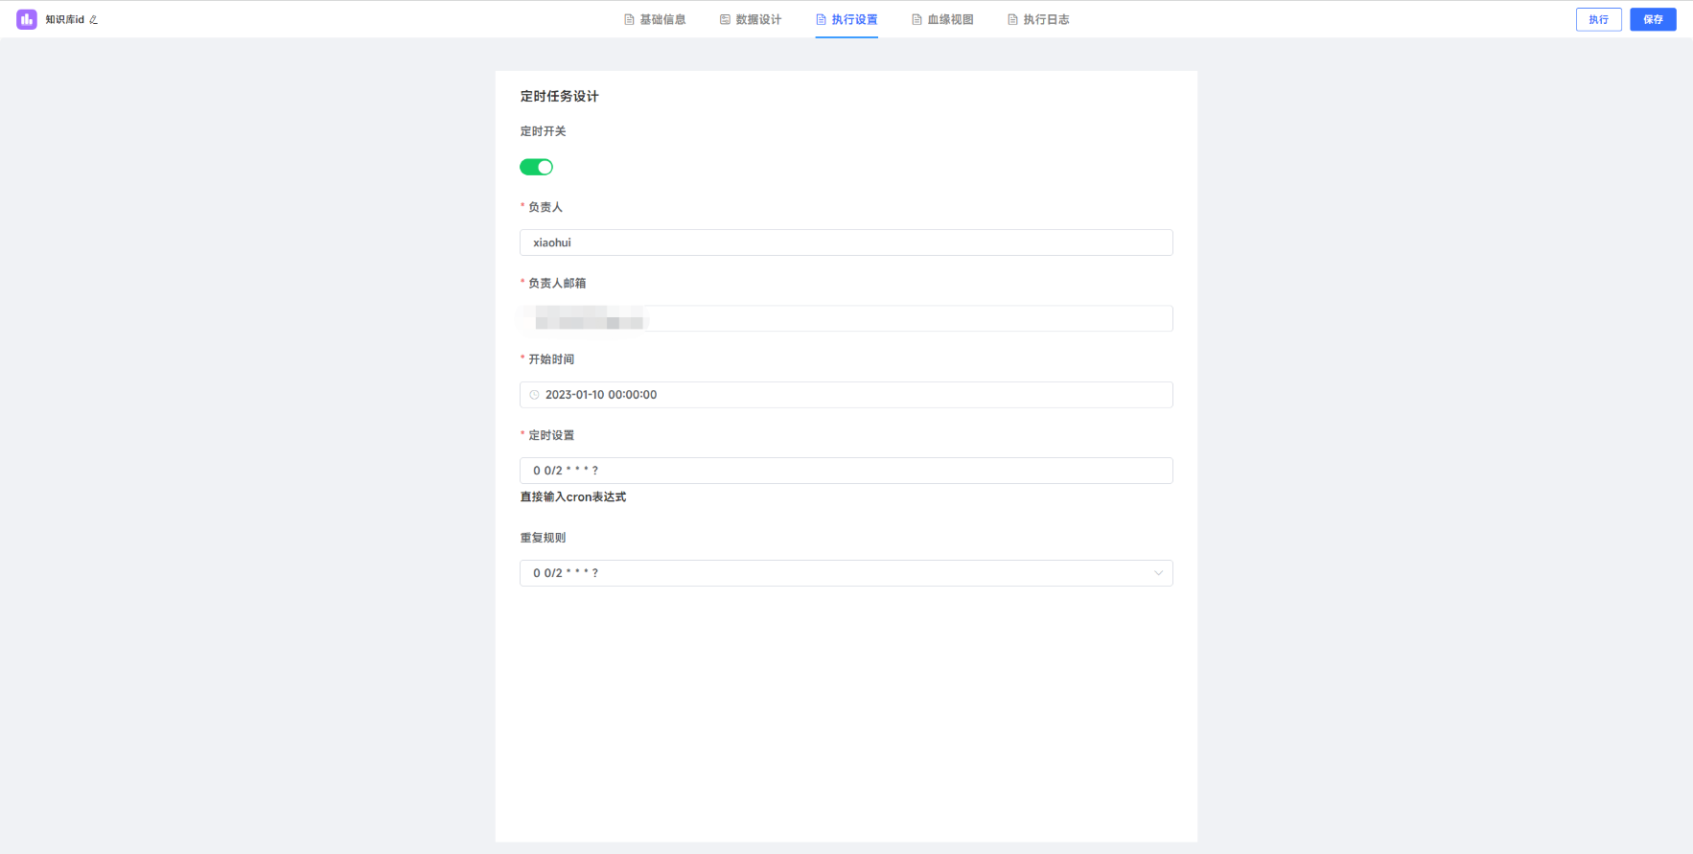
数据的持久化
定时执行、周期执行

Slide 10
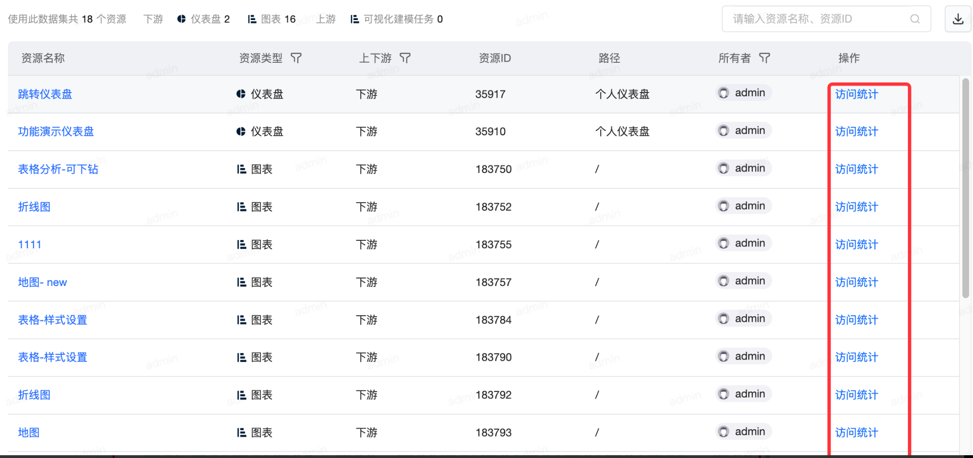
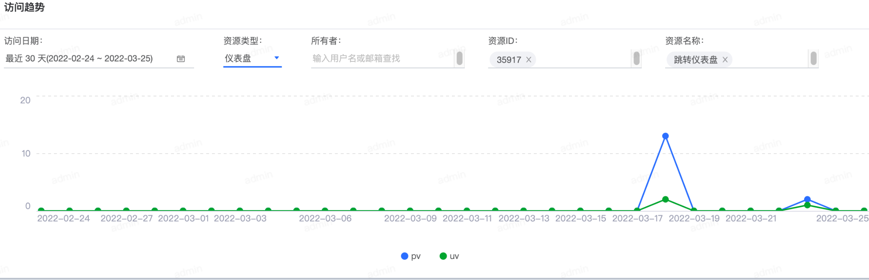
数据血缘分析
上游数据来源
下游应用情况
访问调用分析

Slide 11
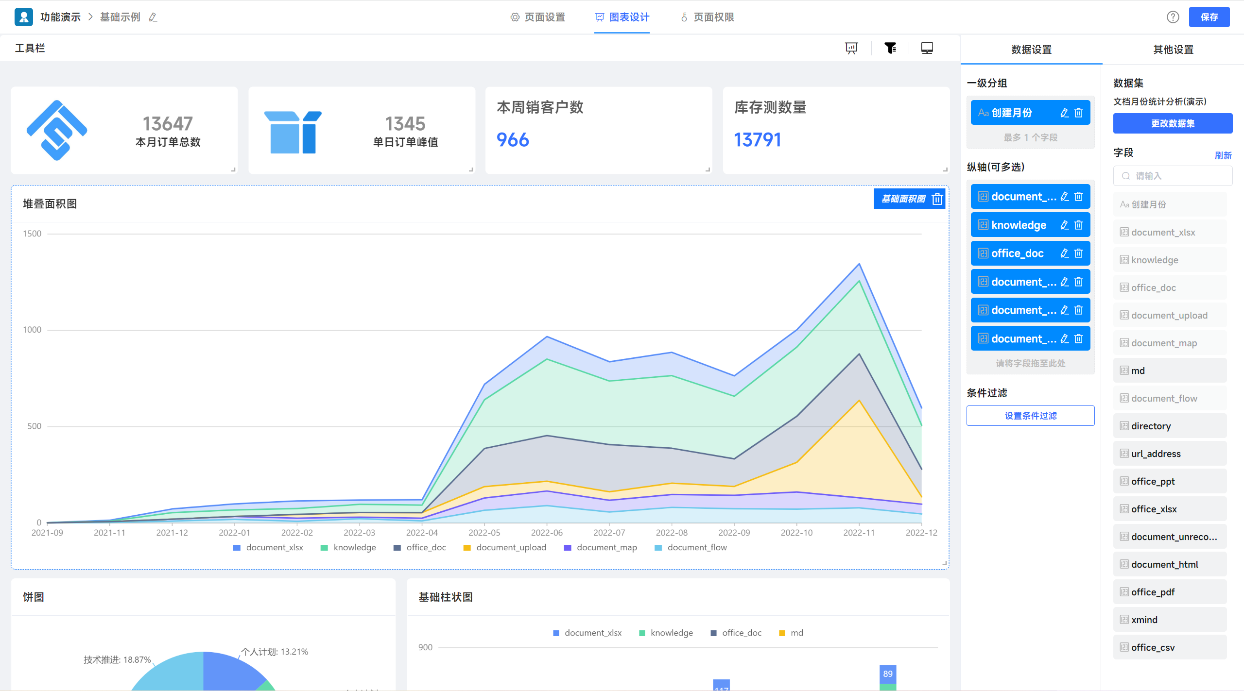
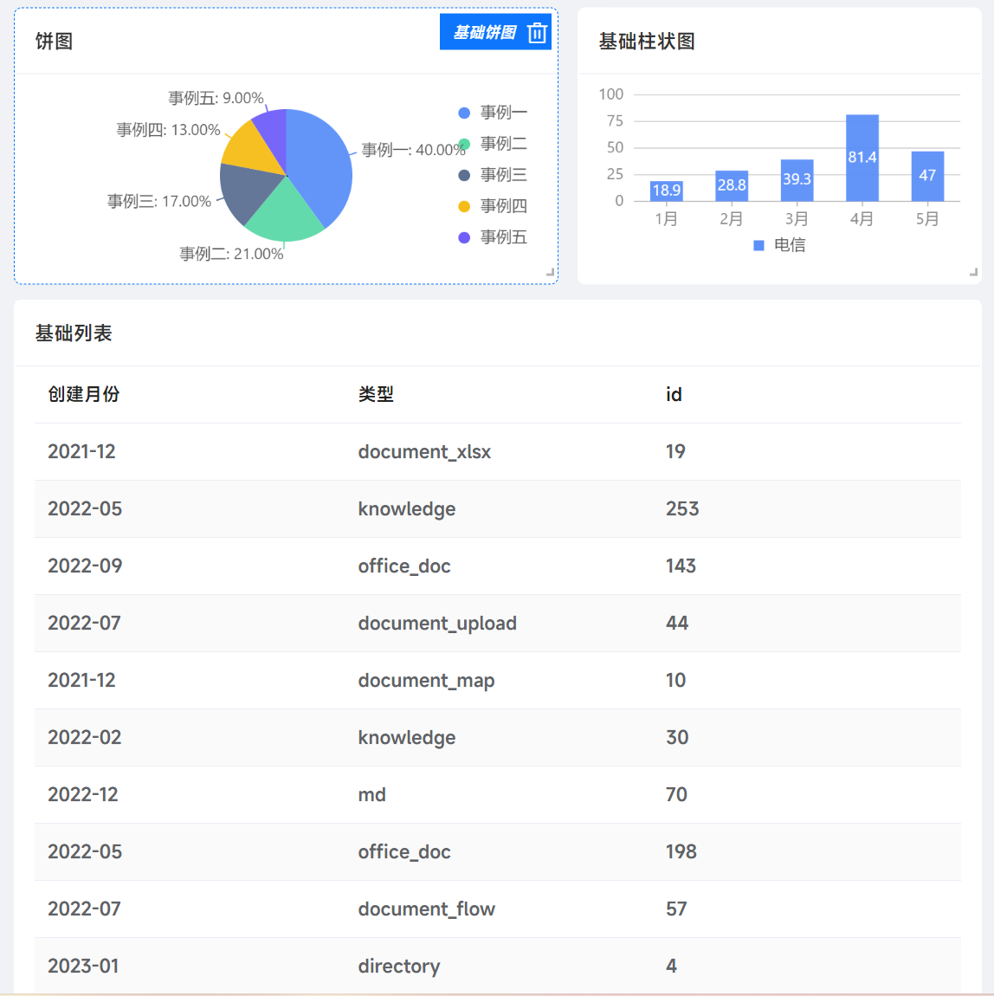
极简的数据表达
多种类型的数据展示
多种图表类型，融合表达
数据集的极简使用
便捷式权限控制
图表大小根据需要拖拽
过滤条件快速设置
图与表，清晰的表达
数据集字段展示

Slide 12
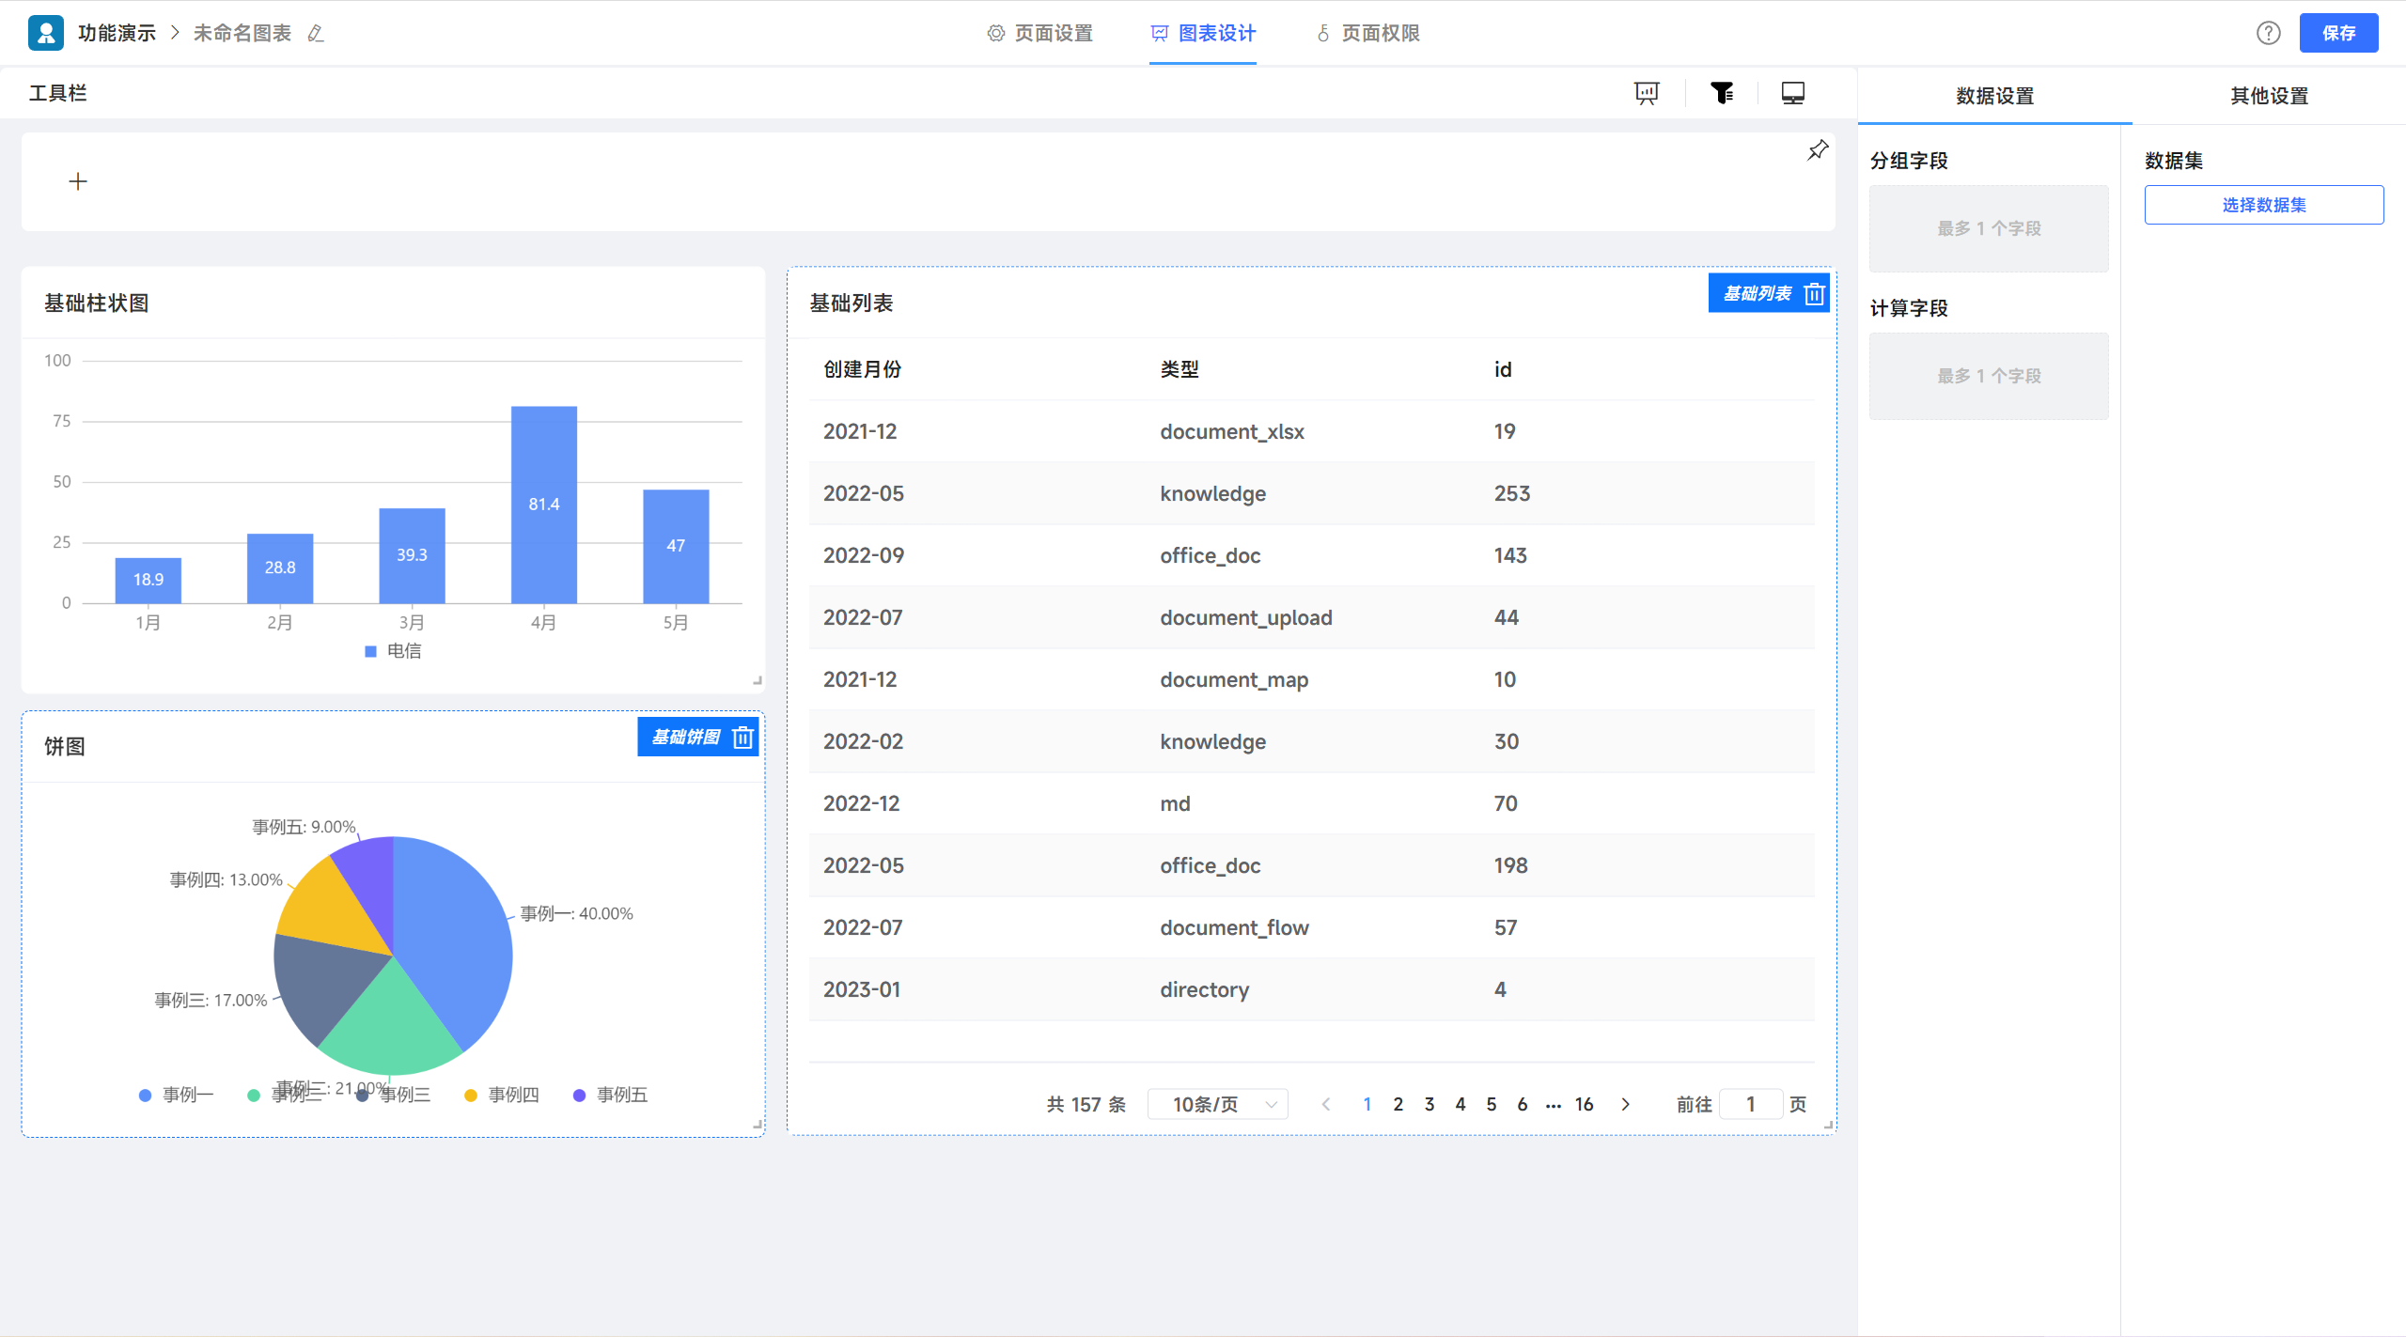
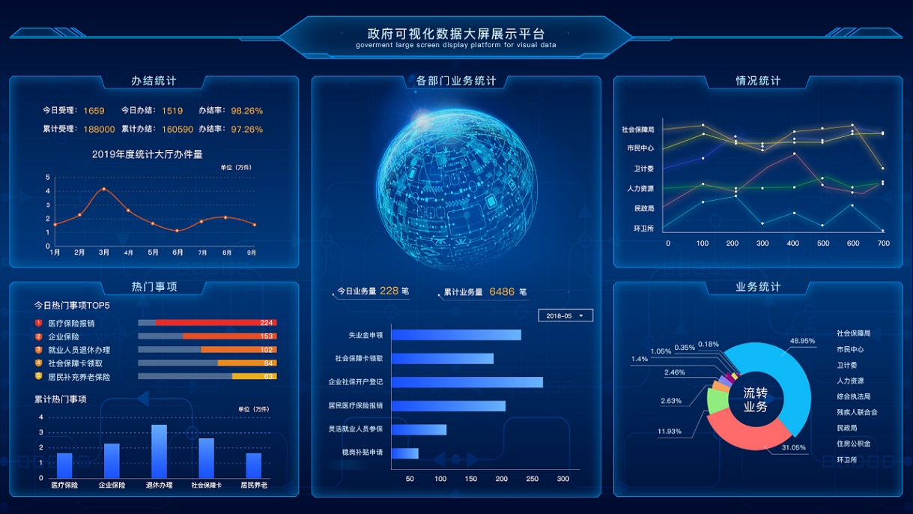
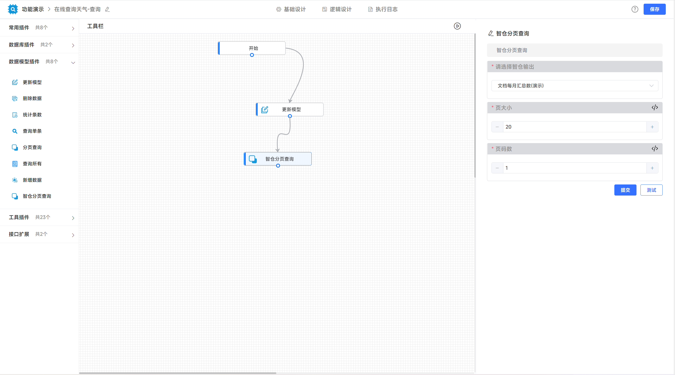
数据应用
应用中的图表、数据展示
数字化大屏展示数据加工来源
外部业务逻辑触发的API调用
日常数据统计报告
临时性数据加工统计分析
外部数据开放：API、页面应用、页面嵌入、SDK

Slide 13
数据智仓特点
企业级、私有化，数据分析工具 ：智能数据洞察自研的急速列存OLAP引擎，解决了业界大数据多维分析的性能难题。
全自助分析，使用低门槛，解放IT人力 ：只需拖拽数据，即可完成查询和分析。根据不同的业务场景，智能数据洞察还会提供智能解决方案，实现了数据分析的零门槛、全自助。
办公集成打造在线数据协同数据办公：支持与各种办公工具集成，比如钉钉、企业微信以及自建APP等，将数据实时/监控告警方式推送给对应人员/群组，形成数据追人。
嵌入式分析，无缝集成企业平台 ：智能数据洞察能够无缝集成到企业专有平台内，提供嵌入式的实时数据、报表、仪表盘、以及分析报告。
增强型ABI，智能数据洞察 ：智能数据洞察能够基于机器学习算法，自动检测异常数据，支持场景化分析自动归因，和智能报警监控。
技术开放性与普惠性：作为专业的企业数字化技术供应商，提供普惠的技术实现，灵活的技术服务模式：产品授权、代码开放、技术过度、定制服务等。
完善的企业数字化解决方案：从业务前台、到管理后台，从市场营销到企业管理，从业务支撑到数据分析，一体化、全站是解决方案。

Slide 14

联系电话：
THANKS！
联系电话：xxxxxxxx（微信同号）
2022年12月

